Slide 1
Оптимизация ресурсов, оптимизация загрузки, кэширование

Slide 2
Цель и задачи занятия
Цель
Познакомиться с методами увеличения скорости загрузки приложения
Познакомиться с методами уменьшения размера приложения
Задачи
Освоить оптимизацию картинок/иконок
Освоить настройки для оптимизации в webpack
Освоить способы прогрева кэша приложения

Slide 3
План занятия
Зачем нужна оптимизация?
Виды оптимизации картинок
Сжатие картинок и оптимизация загрузки
Перевод на svg и скелетоны
Оптимизация javascript
Webpack optimization.minimizer
Webpack optimization.splitChunks
Использование preconnect, prefetch, preload и prerender
Gzip сжатие
Пару слов об http2
Ответы на вопросы

Slide 4
Зачем нужна оптимизация?
Время загрузки является основным фактором отказа от страниц и лояльности; 53% пользователей сообщают, что они покидают сайты, загрузка которых занимает более трех секунд.
Пользователи посещают чаще, остаются дольше, ищут больше и покупают чаще на сайтах, которые загружаются быстрее, чем на более медленных, одна компания обнаружила, что увеличение конверсии на 7% стало результатом повышения скорости всего за 0,85 секунды.
Медленная загрузка вредна для поисковой оптимизации (SEO), поскольку может снизить рейтинг вашего сайта, что приведет к меньшему количеству посещений, чтений и конверсий.

Slide 5
Виды оптимизации картинок
Сжатие в более эффективный формат
Объединение изображений в атлас
Уход от растровых иконок в пользу
векторных

Slide 6
Сжатие картинок и оптимизация загрузки
 | Категория | Палитра | Использование
JPG | Сжатие с потерями | 16 млн цветов | Фотки
GIF | Сжатие без потерь | 256 цветов | Простая анимация
PNG-8 | Сжатие без потерь | 256 цветов | Иконки
PNG-24 | Сжатие без потерь | 16 млн цветов + прозрачность | Изображения с прозрачностью
SVG | Вектор/Сжатие без потерь | 16 млн цветов + прозрачность | Графика, логотипы, иконки

Slide 7
А как же модный WebP?
WebP поддерживается в 72% браузеров.
IE и Safari не пускают этот формат
30kb полифила могут исправить эту проблему

Slide 8
Перевод на svg и скелетоны

Slide 9
Перевод на svg и скелетоны
При использовании скелетона контент после загрузки не прыгает
Можно разбить на блоки
Лучше смотрится чем множество крутилок
При использовании SVG
Уменьшаем размер картинок
При высоких разрешениях экрана нет потери качества

Slide 10
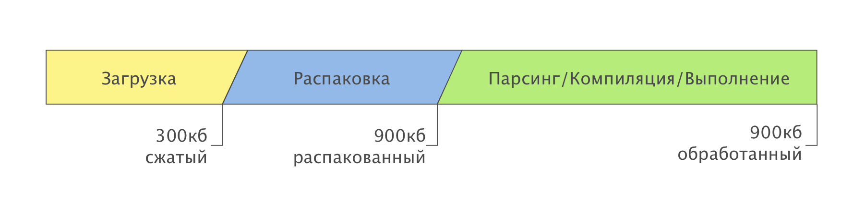
Оптимизация javascript
Процесс загрузки и запуска JavaScript.
Обратите внимание, что даже несмотря на то, что размер передаваемого сценария сжат в 300 КБ, он все равно стоит 900 КБ JavaScript, который необходимо проанализировать, скомпилировать и выполнить.

Slide 11
Оптимизация javascript
Стоимость обработки синтаксического анализа / компиляции 170 КБ JavaScript в сравнении с временем декодирования JPEG эквивалентного размера.
Метрики сняты с Moto G4

Slide 12
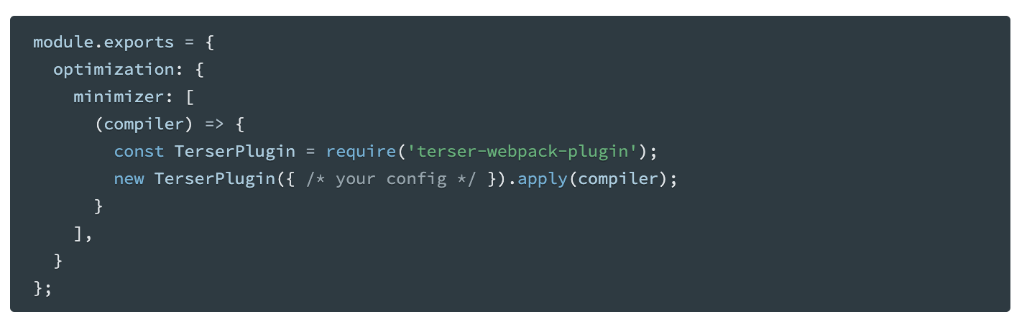
Webpack optimization minimizer
Пример добавления плагина для оптимизации сборки проекта

Slide 13
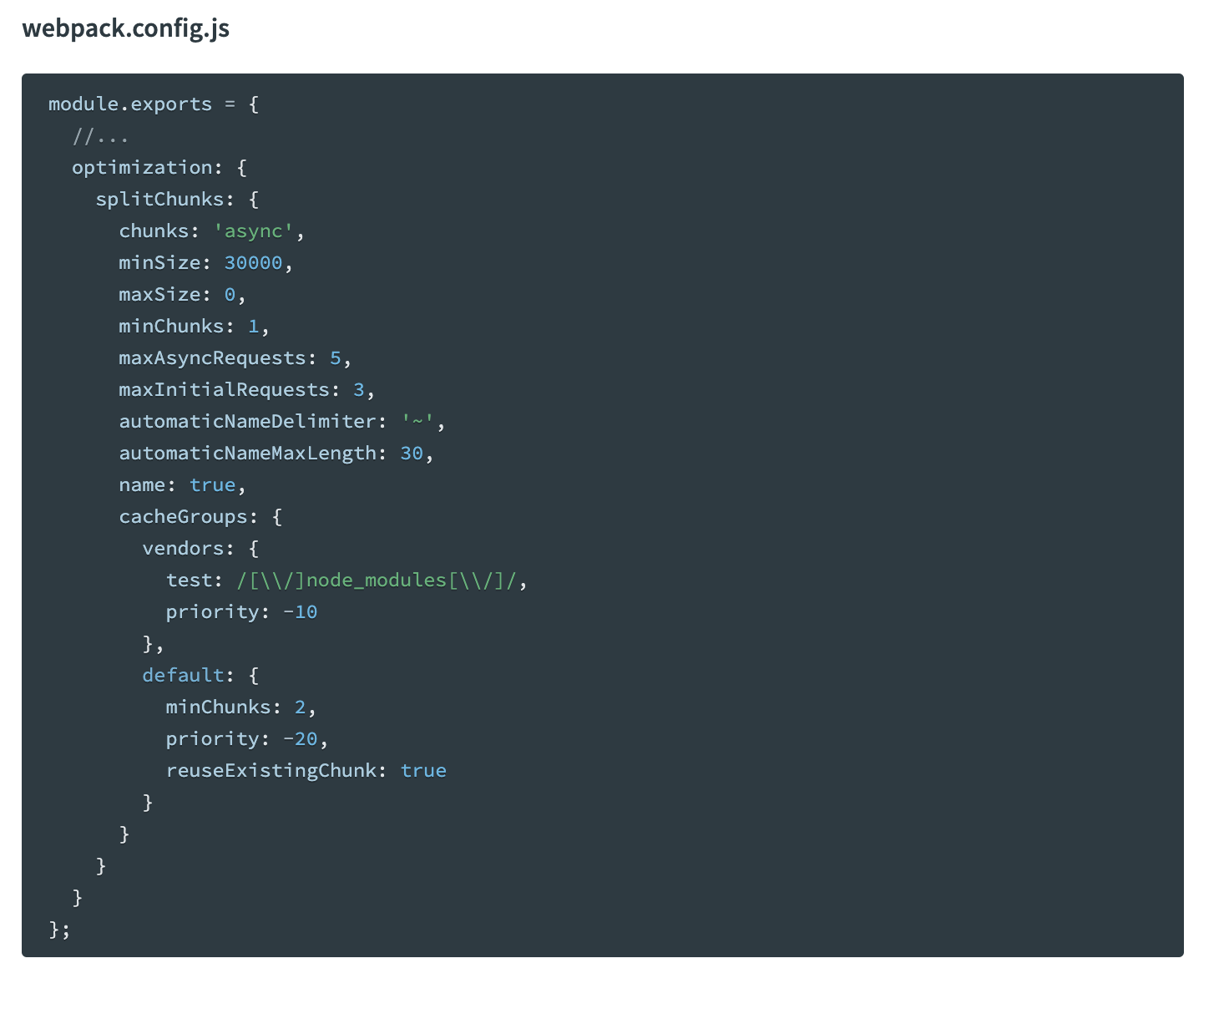
Webpack optimization.splitChunks
Пример разбиения бандла приложения на куски

Slide 14
Использование preconnect, prefetch, preload
<link rel=”preload”> - предварительно загружаем самые важные ресурсы CSS, JavaScript и файлы шрифтов
<link rel=”prefetch” href=“/uploads/images/pic.png”> - это низкоприоритетная ресурсная подсказка в фоне (когда браузер не занят) загрузить те ресурсы которые могут понадобиться позже
<link href=“https://cdn.domain.com” rel=“preconnect” crossorigin> - устанавливает соединение прежде, чем HTTP-запрос будет отправлен на сервер

Slide 15
Gzip сжатие
Сжатие текстовых форматов (CSS, Javascipt и HTML) может уменьшить их объем на 70%

Slide 16
HTTP 2
HTTP/2 – протокол, построенный не на текстовом, а на бинарном формате, благодаря чему он компактне, следовательно работает быстрее.
В HTTP/2 отдано предпочтение одному мультиплексирующему соединению, в то время как в старых протоколах было несколько соединений, которые передавали по одному файлу.
Новый протокол HPACK используется в HTTP/2 для сжатия заголовков (в предшественнике, применялся gzip).
Усовершенствованный алгоритм распределения приоритетов, который используется в HTTP/2, позволяет отдавать браузерам сначала наиболее важные файлы. В предшественнике приоритетизация осуществлялась по более простому алгоритму.

Slide 17
Вопросы для самоконтроля
В какой момент разработки необходимо задуматься об оптимизации?
Какие преимущества svg над растровыми изображениями?
Какими способами можно прогреть кэш?

Slide 18
Вопросы?
@InnoAndrez

